Slide 1
팀 프로젝트
발표자 - 201933011 나연주
201933001 곽시현
201933007 김시원
201933035 주종훈

Slide 2

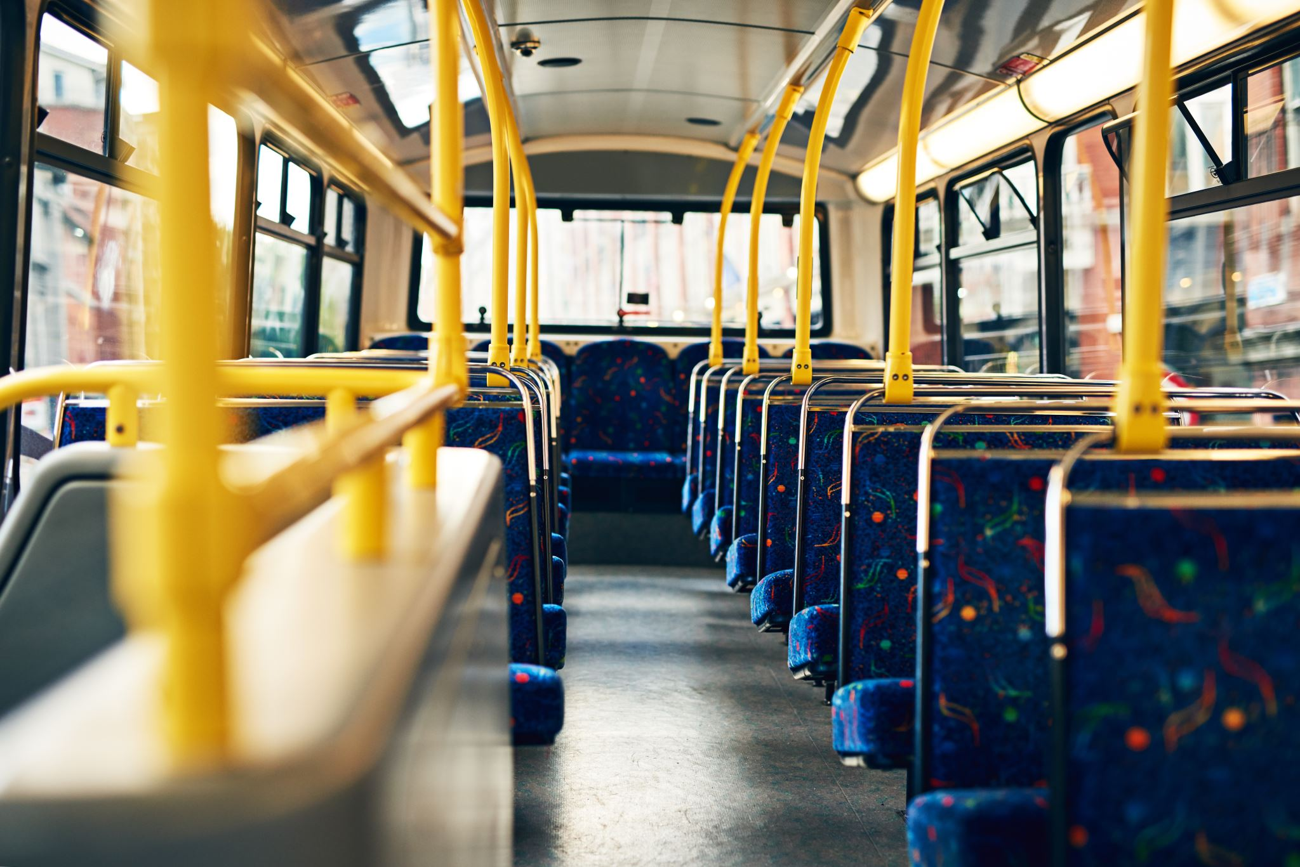
버스 예매 프로그램
출발지와 도착지를 고른 후, 원하는 시간의 고속버스를 선택하여 예매 할 수 있는 프로그램이다.

Slide 3
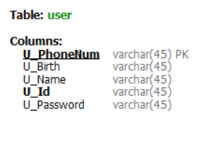
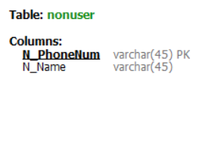
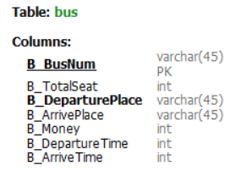
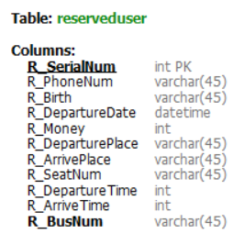
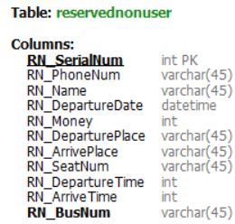
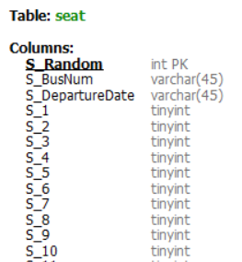
D.B구성
버스
회원
비회원
비회원 예약 정보
좌석
회원 예약 정보

Slide 4
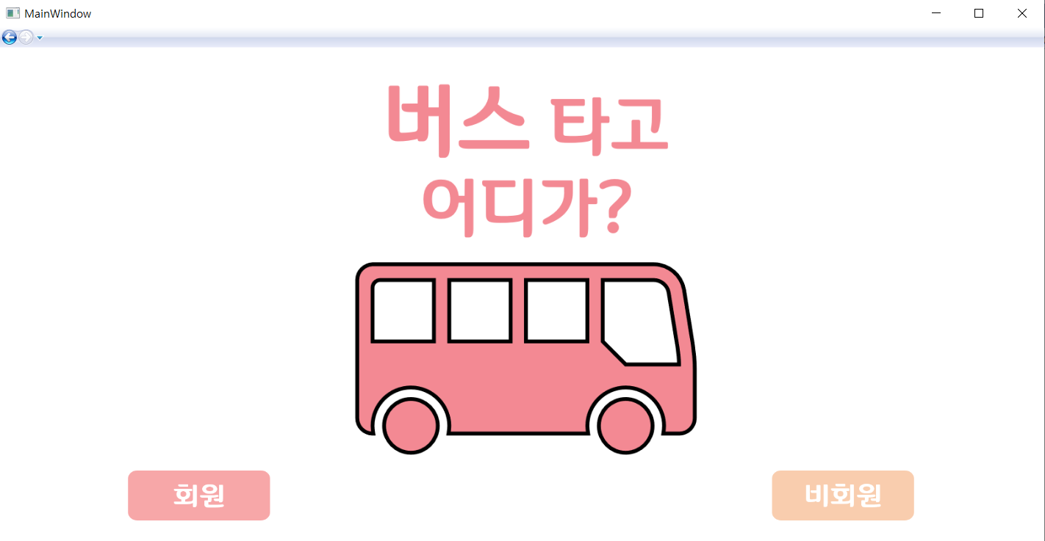
홈
로그인
창으로 이동
Login
비회원 정보
입력창으로 이동
No_Reservation1

Slide 5
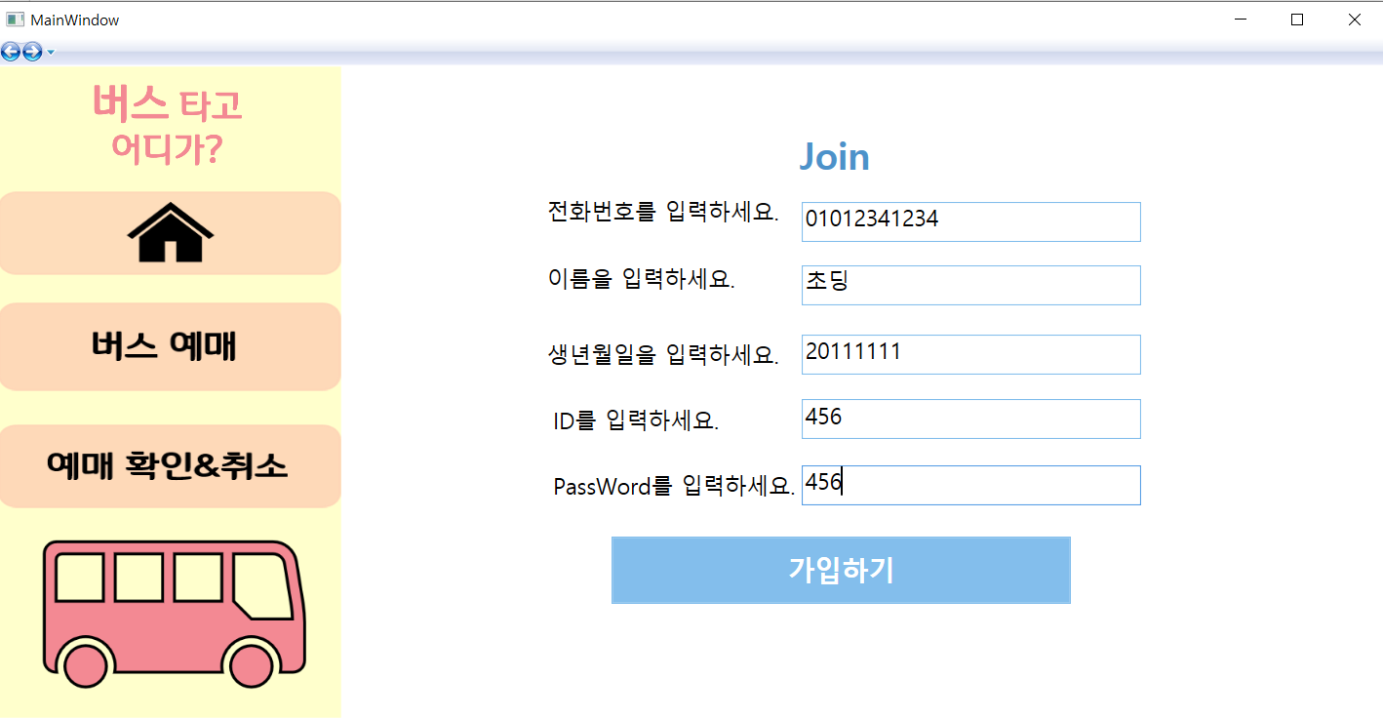
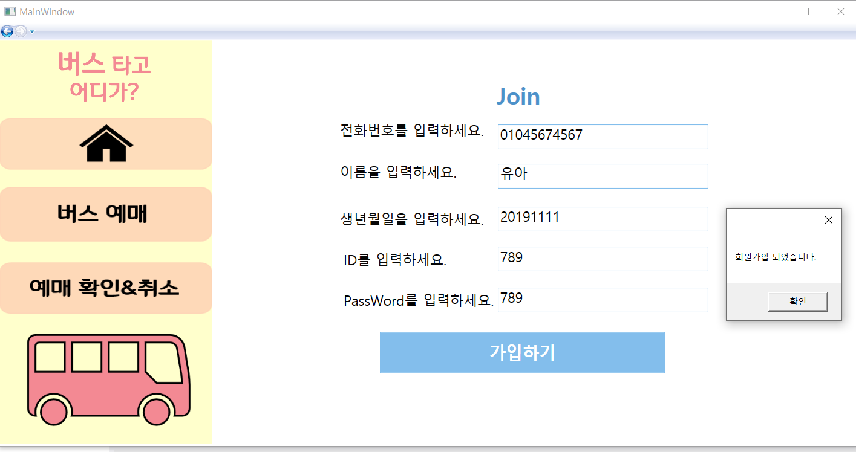
회원가입-회원

Slide 6
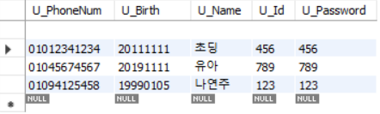
데이터베이스-User table에 저장

Slide 7
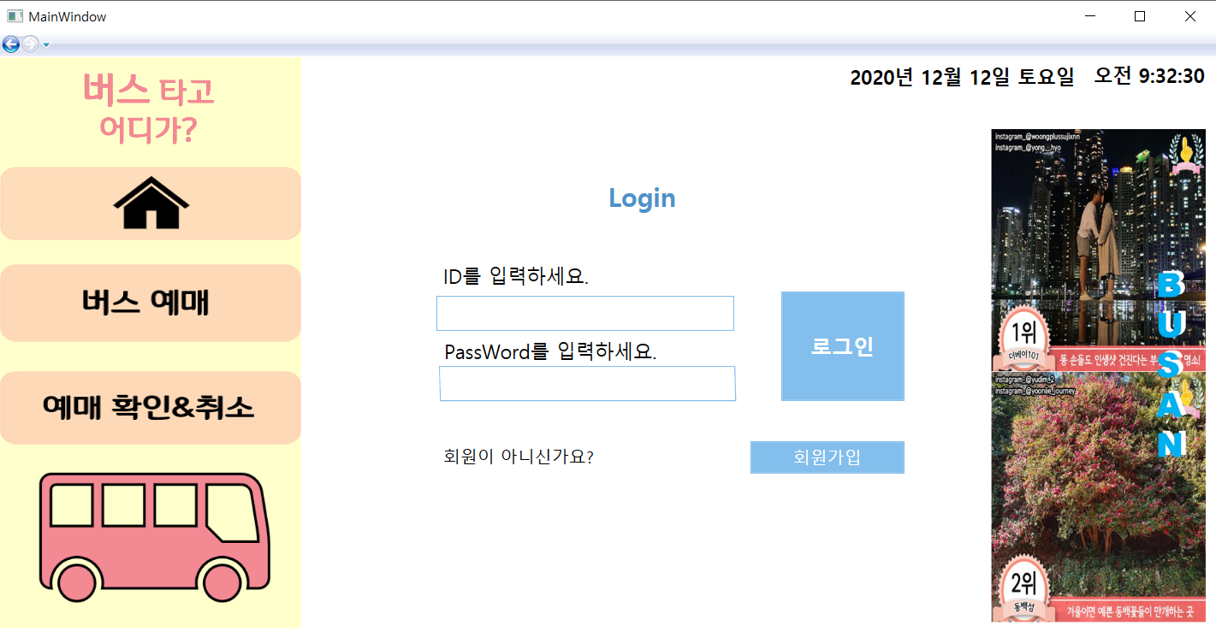
로그인-회원
Datetime으로 요일과 시간을 받고 1초 마다 바뀌게 만들어 실시간을 확인할 수 있다.
회원 테이블에 있는 정보들과 일치하면 예매화면으로 이동.
홈
비회원-정보입력창
비회원 -예매 확인창
회원가입
창으로 이동

Slide 8
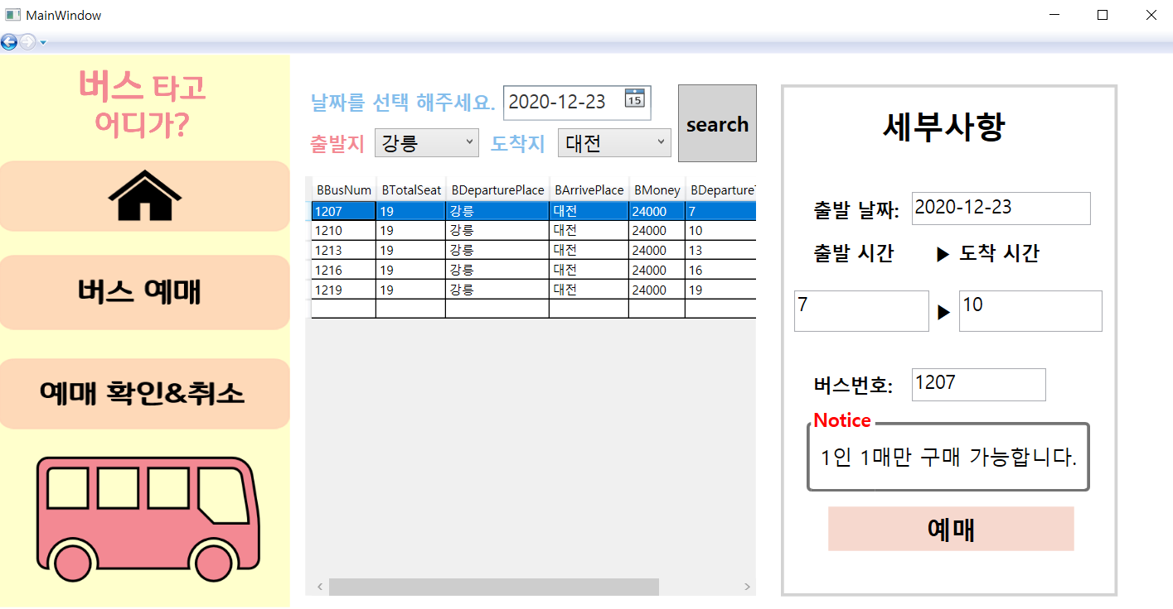
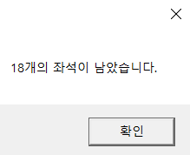
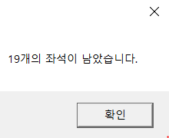
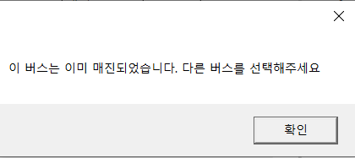
버스예매-회원
D.B Bus에서
사용자가 고른 출발지와 도착지와 일치하는 버스를 dataGrid에 보여준다.
▼datePicker 사용
좌석 하나 구매 후 다음 예매 시 메시지
홈
빈 버스 예매 시 메시지
버스 매진 시 메시지
현재페이지
셀 선택 시
정보가 세부사항 textbox
에 보여진다.
회원-예매확인창

Slide 9
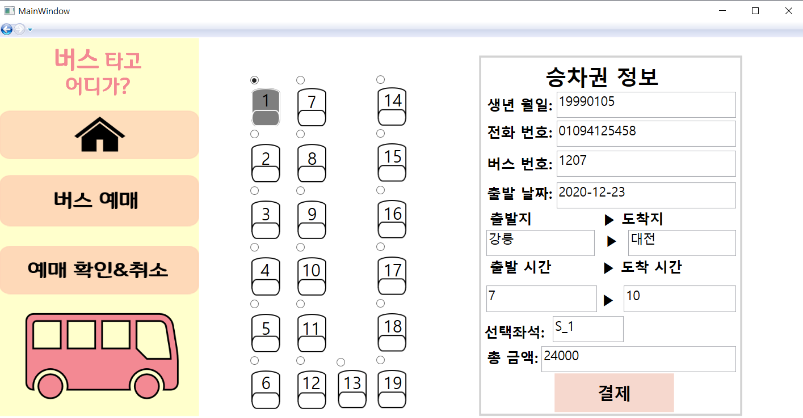
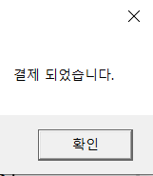
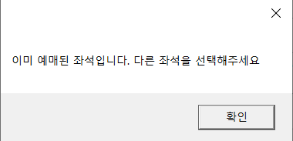
결제화면-회원
▼Radio 버튼을 이용하여 두개의 좌석을 선택하지 못하게 하여 1인1매를 준수하도록 한다.
결제하기 버튼 클릭 시
이미 예매된 좌석 버튼 클릭 시 나오는
오류 메시지
초기화 시에
정보를
불러온다.
선택한 좌석의 번호가 textbox에 불러진다.
유아/초등/성인에
따라 가격할인이
되어 reservedUser에
저장된다.

Slide 10
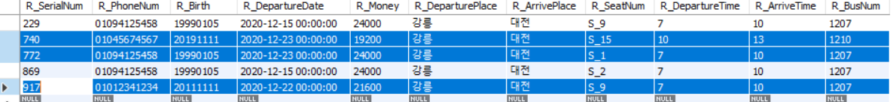
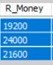
데이터베이스-ReservedUser에 저장
유아
성인
초등
회원가입시 받은 생년월일로 나이를 계산하여 할인이 적용 된다.

Slide 11
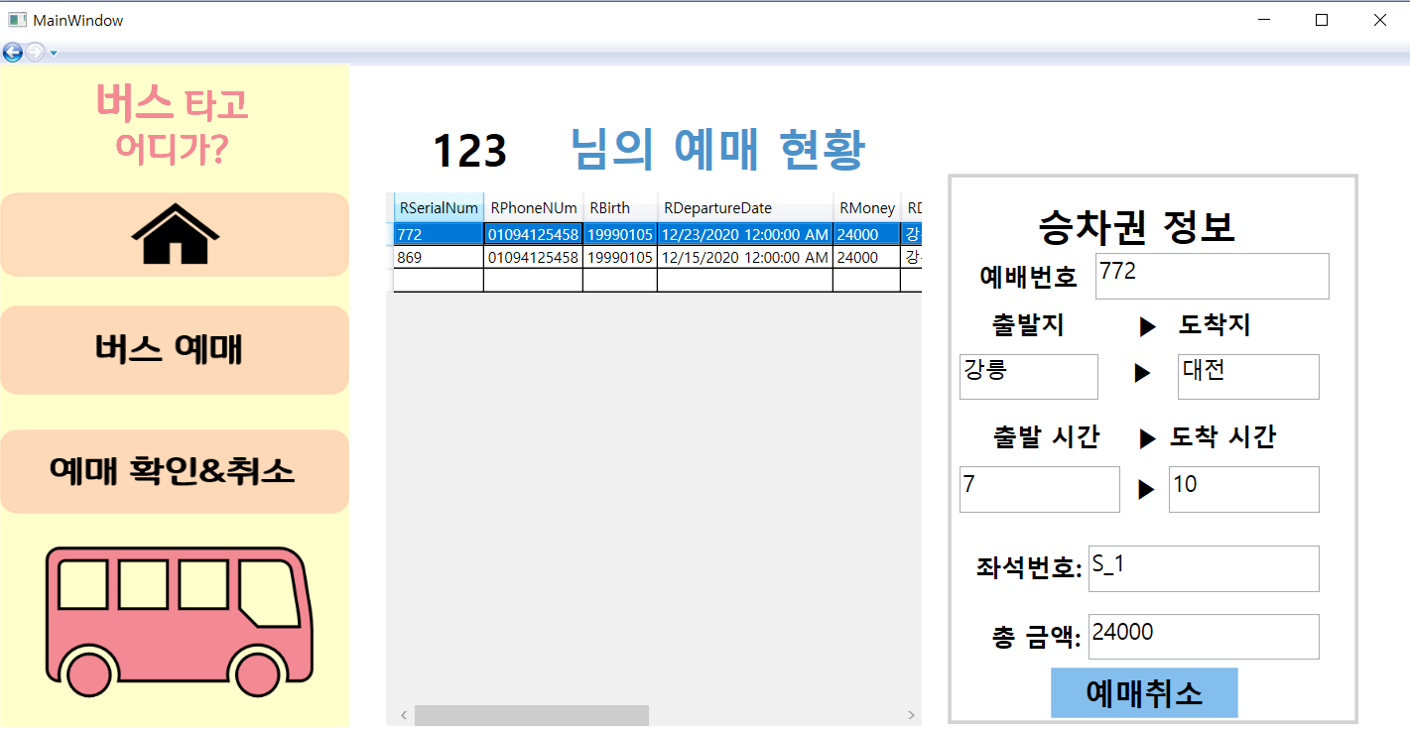
예매 확인-회원
셀 선택 시
▼승차권 정보에
관련 정보가 뜬다.
dataGrid에 출발날짜가 오늘 이전 인 것은 뜨지 않는다.
취소 버튼 클릭 시
데이터 베이스에서도
삭제 된다.
(ReservedUser&Seat)

Slide 12
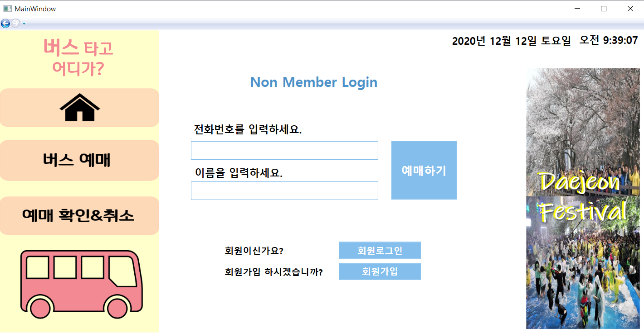
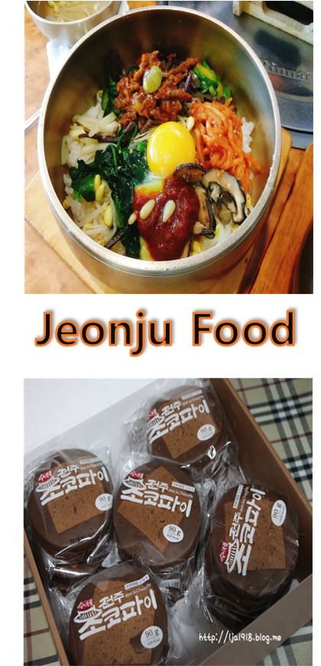

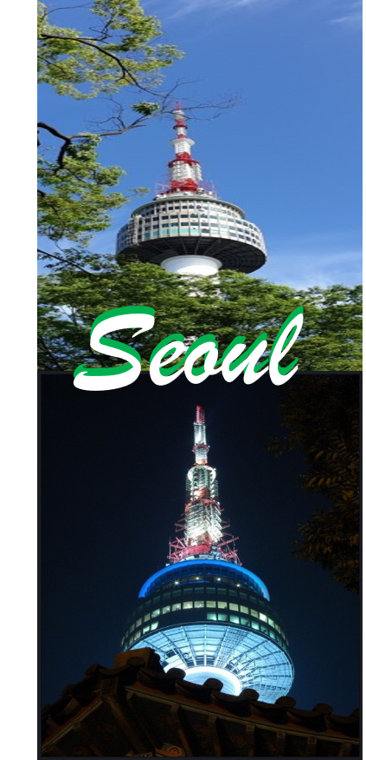

정보입력-비회원
비회원의 정보가 nonuser에 저장되며 예매시 정보는 자동으로 삭제된다.
다섯가지의 광고가 30초에 한번씩 바뀌는 이미지 슬라이드 이벤트이다.
홈
현재페이지
비회원 -예매 확인창

Slide 13
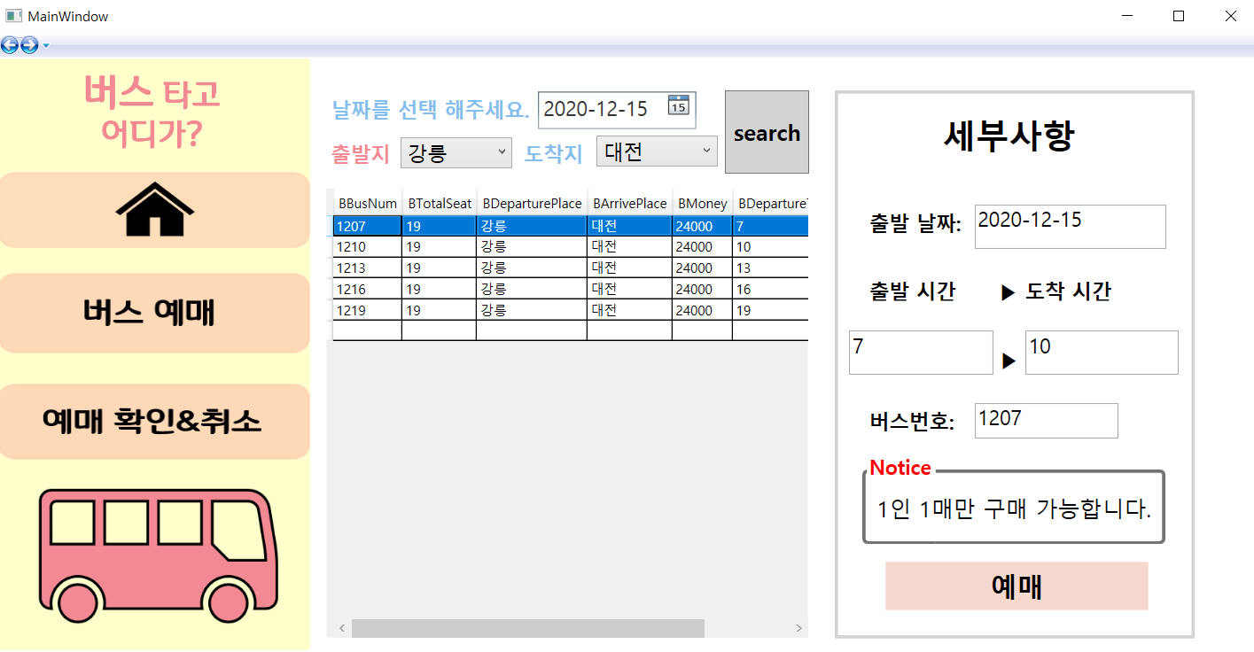
버스예매-비회원 (회원과 동일)

Slide 14
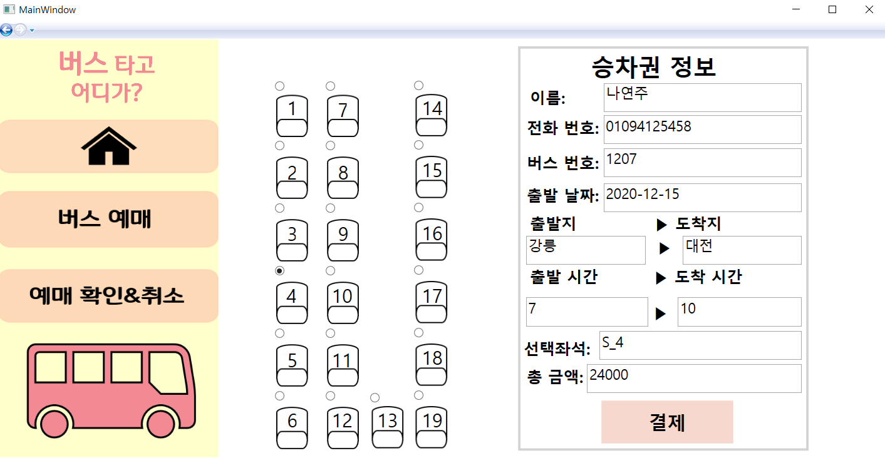
결제화면-비회원
NonUser의 정보는
결제와 동시에 삭제 되고 ReservedNonUser에만 저장 되기 때문에 같은 정보로 예매가 가능하다.
비회원은 할인 적용이 되지 않아 생년월일에 따른 할인 없이 금액이 통일된다.

Slide 15
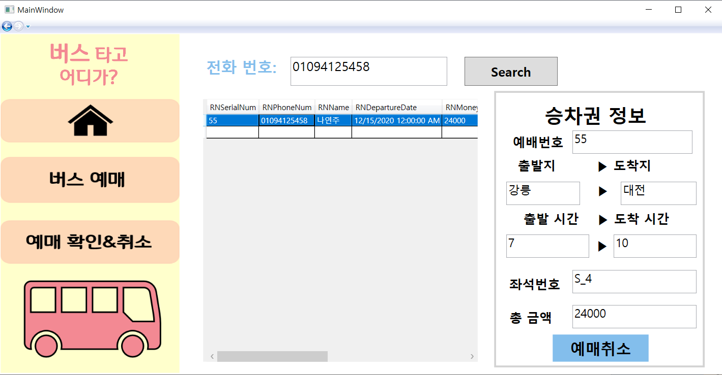
예매 확인-비회원
회원과 다르게 전화번호로 reservedNouser에서 정보를 찾는다.

Slide 16
프로그램 시연

